Slide 1
Classification à l’aide de réseaux de neurones
2 Mai 2018
Info-F-106
SERVAIS Nikita
N°000463055
Reconnaissance d’image

Slide 2
Présentation
Description du projet
Problème rencontré
Resultats
Conclusion

Slide 3
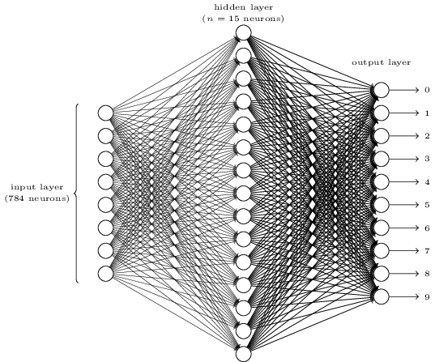
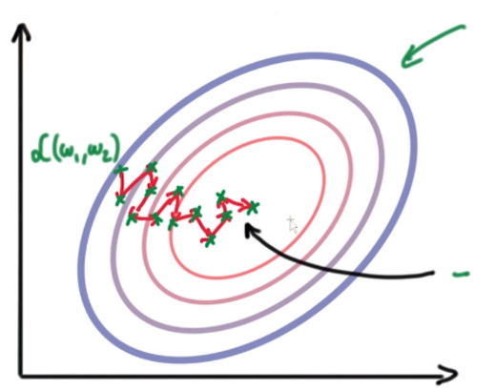
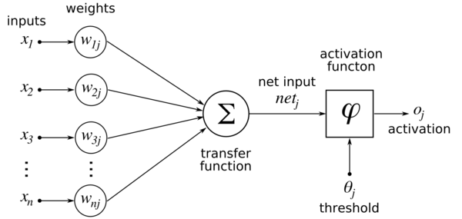
Description du projet
Introduction
Perceptron
MLP et multi-classe
Apprentissage

Slide 4
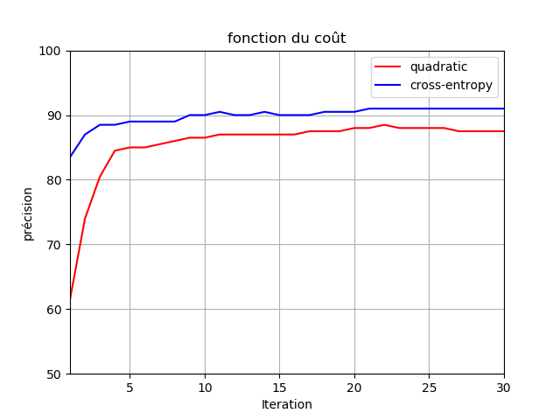
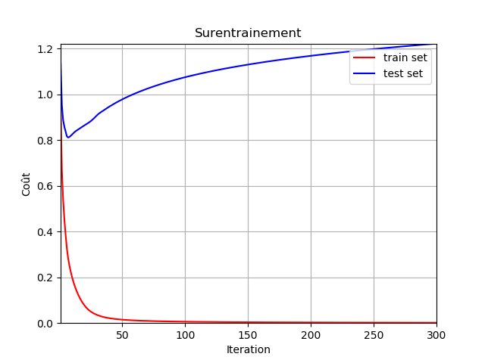
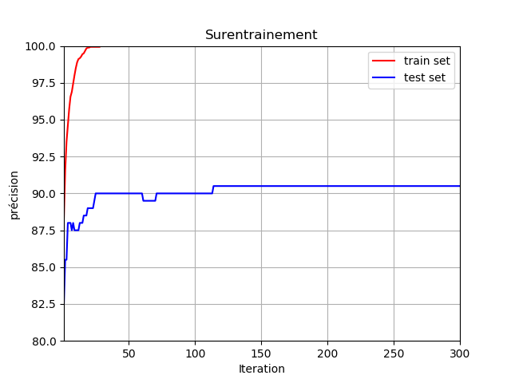
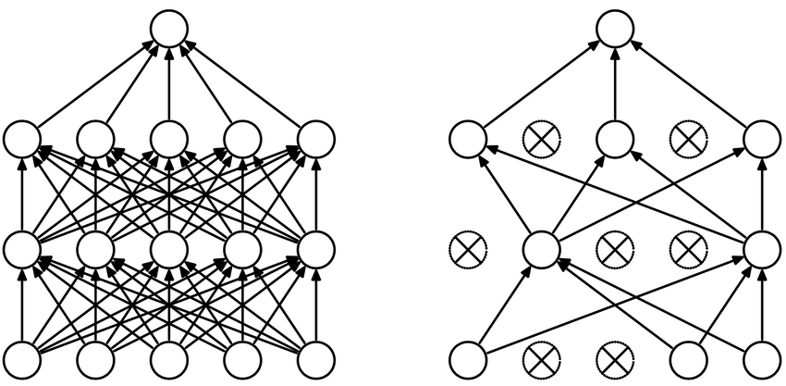
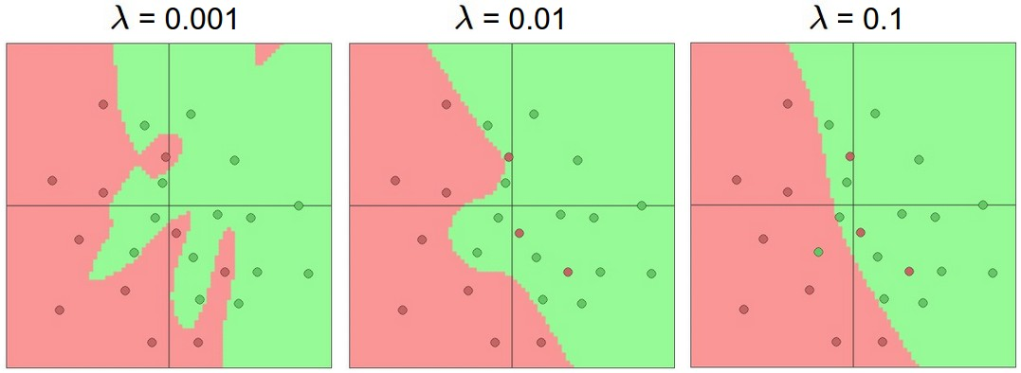
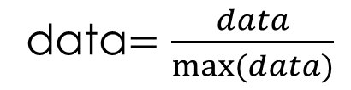
Problème rencontré
Normalisation des données
La dérivé
Le surentrainement
L2 regularization
Dropout
Max norm
data$=\frac{data}{max⁡(data)}$

Slide 5
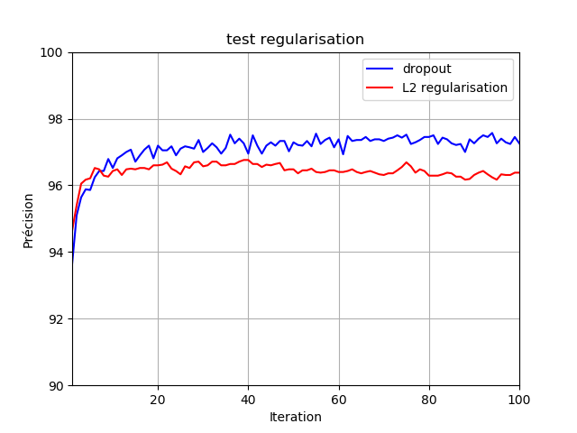
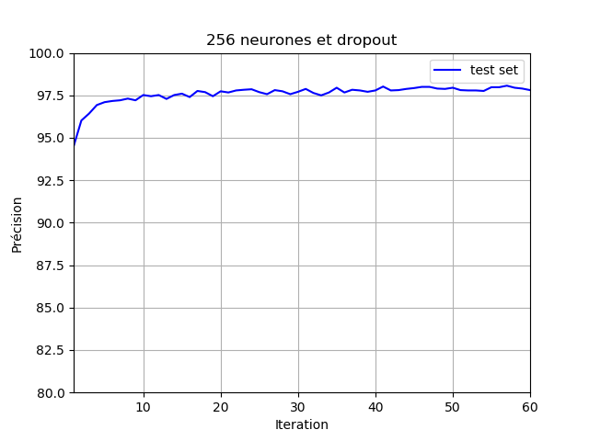
Résultats

Slide 6
Conclusion
Mes impressions du projet
Limitation par le temps de calcule
Application

Slide 7
Questions & Discussion

